Slide 1
Chapter10
The Actor-Critic Method

Slide 2
Actor-Critic
Policy Gradient(PG)
Actor Critic
Minor modification
Most popular from PG family
Improvements
Stability
Convergence speed
앞 단원에서 V(s), Q(s,a)가 더 이상 없는 점을 보완하기 위해 제안되었던 두가지 방법 중 첫번째
→ 네트워크에서 V(s)를 estimate, use this estimation to obtain Q
(두번째가 unrolling N steps ahead)

Slide 3

Variance Reduction
Reducing variance of the gradient의 의미와 중요성?
Variance(분산)
$$Var\left[x\right]= 𝔼\left[{\left(x −𝔼\left[x\right]\right)}^{2}\right]$$
평균에서 얼마나 많이 떨어져 있는지

Slide 4
Variance Reduction
PG: Good action prob↑, bad action prob↓, 그 척도가 Q(s,a)
REINFORCE에서 (discounted total reward) = (gradient scale), 여기서 mean reward 빼서 stability 높이기
예시
서로 다른 Q(discounted total reward)를 가진 action 3개
1번과 2번이 거의 비슷한 양수, 3번이 큰 음수
→1,2번으로 치우치고 3번으로 부터는 멀어지려 한다.
언제나 양수인 reward? 전의 상황에서 상수를 똑같게 더한 경우
→1,2번으로 강하게 치우치고 3번으로 약간 치우친다.
→not avoiding 3! (상대적인 값이 같은 경우)

Slide 5
Variance Reduction
앞의 상황에서 training이 크게 느려 진다.
여러 번 sampling을 더 해야 할지도 모른다.
Total discounted reward가 계속 바뀌기 때문에 PG 분산도 바뀜
Pong game의 경우 초기에 분산이 -21, -20 그 정도라 모든 action이 나쁜 것 처럼 보인다.
앞 단원에서 Q에서 평균 total reward을 뺀 게 baseline
Normalized PG→ -21보단 -20이 낫다고 생각할 수 있게.

Slide 6
CartPole Variance
앞 단원과 거의 같다. 다른 점,
Command line option 에 ‘--baseline’을 추가한다.
In every training loop, gather the gradients from the policy loss → calculate the variance

Slide 7
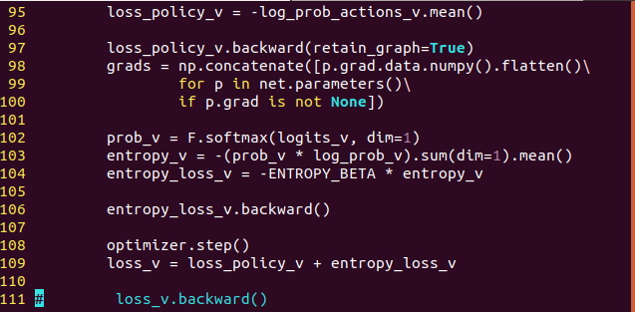
Code(09_cartPole_pg.py에서 수정)
앞에서 zero_grad() → Gradient는 policy loss의 것만 있다.
retain_graph를 참으로 하면 원래는 backward()에서 destroy 되어야 할 graph structure of the variable을 유지→ loss backpropagation을 여러 번 할 때 유용하다.
grads 배열은 tensorboard에 grad_max, grad_var, grad_l2를 기록할 때 쓴다.

Slide 8
Actor-Critic
분산 더 줄이기
make baseline state-dependent
→Total reward = V(s) + advantage of the action(A(s, a))
07. DQN extensions, dueling DQN

Slide 9
Actor-Critic
If V(s)= baseline,
Then A(s, a)= scale of gradient
V(s)를 바로 알 수는 없어서 net을 하나 더 써서 매 observation마다 추정 V(s)값을 계산한다.
그 net의 improvement?
Bellman step을 써서 mean square error를 최소화

Slide 10
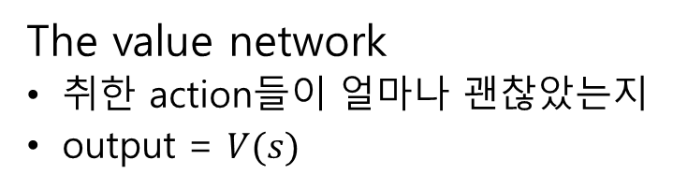
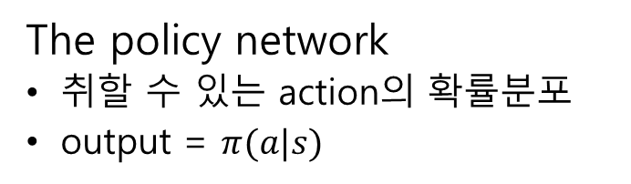
Actor-Critic
Observation
actor-critic이 부분적으로 겹친다.
Common net의 결과를 확률분포로, 또는 하나의 숫자로 변환.
Atari agent의 Convolution filter 같은 low-level features 공유
Common net
The policy network
취할 수 있는 action의 확률분포
output = $π(a|s)$
The value network
취한 action들이 얼마나 괜찮았는지
output = $V(s)$
Actor
Critic

Slide 11
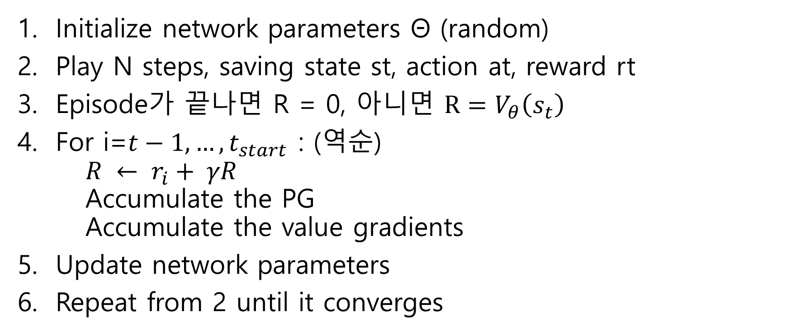
Training
Initialize network parameters Θ (random)
Play N steps, saving state st, action at, reward rt
Episode가 끝나면 R = 0, 아니면 $R=V_{θ}\left(s_{t}\right)$
For i=${t−1, …, t}_{start}$ : (역순) $R ← r_{i}+ γR$ Accumulate the PG Accumulate the value gradients
Update network parameters
Repeat from 2 until it converges

Slide 12
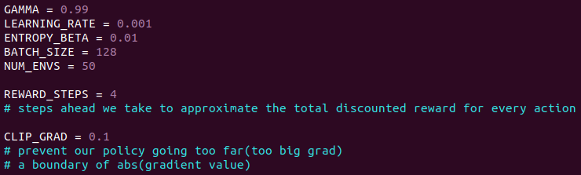
A2C on Pong
상수
* GPU로 3시간 정도가 걸린다고 함. 다음 단원에서 개선.

Slide 13
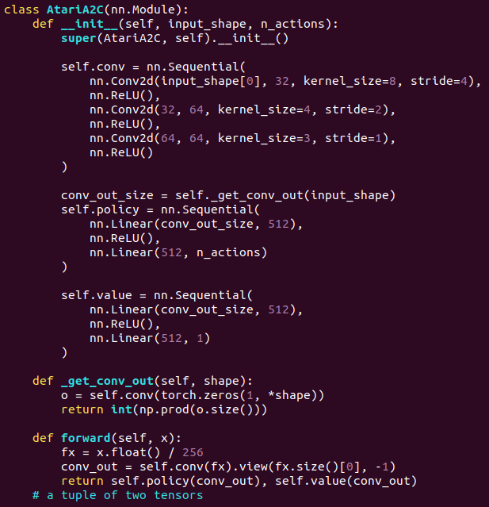
A2C on Pong
Network 3개

Slide 14
A2C on Pong
함수 unpack_batches
Takes : batch of environment transitions
Returns : 3 tensors, batch of… states, taken actions, calculated Q-values*
(Q-value는 critic의 update(MSE Loss), A(s, a) 계산에 이용)

Slide 15
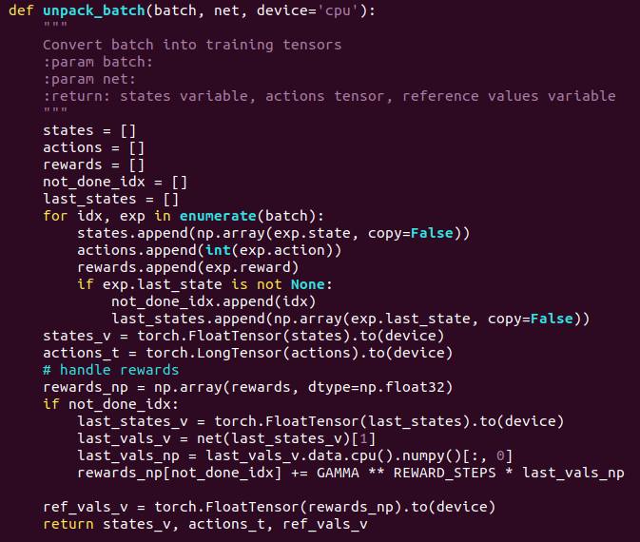
A2C on Pong
Exp.reward는 이미 REWARD_STEPS만큼 앞선 discounted reward
(ptan.ExperienceSourceFirstLast 클래스)

Slide 16
A2C on Pong
필요하면 PyTorch로 바꿔서 GPU로 copy.
나머지는 Q값 계산

Slide 17
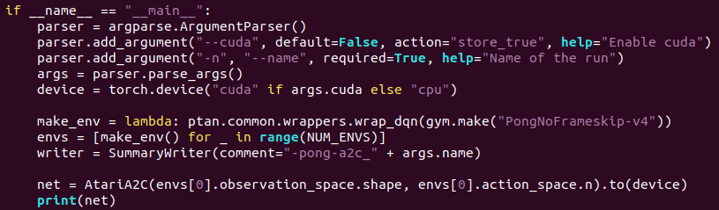
A2C on Pong
Env를 여러 개 만든다는 걸 빼면 똑같다.

Slide 18
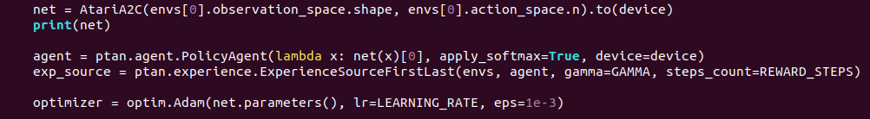
A2C on Pong
Eps 를 인자로 준다는 점
원래 Adam 알고리즘에서 zero division을 방지하기 위해 더해주는 아주 작은 수
원래는 1e-8, 1e-10인데 그러면 이 문제가 수렴이 안된다. 이유는 명확하게는 설명이 불가능하지만 저자는 gradient값이 너무 커져서 그렇다고 생각함.

Slide 19
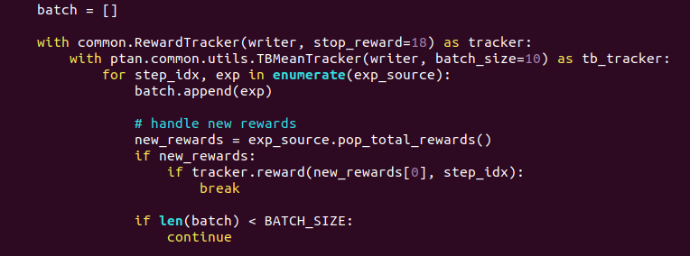
A2C on Pong
RewardTracker : 100개 episode의 평균 reward를 계산해서 threshold를 넘어갔는지 확인
TBMeanTracker: 모든 step을 기록하는 건 힘드니까 10스텝마다 평균값을 기록한다.(텐서보드)

Slide 20
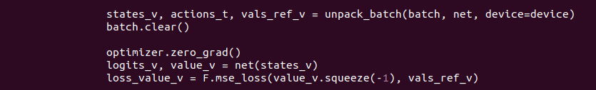
A2C on Pong
Unpack_batch함수 → 이 batch의 policy and values 가져옴
이렇게 가져온 policy는 정규화 되지 않은 형태라서 softmax를 써야 하는데,
log_softmax 쓰려고 이걸 뒤로 미뤄서 more numerically stable
Loss value?
Net이 반환한 값 & approximation using the Bellman equation(4steps ahead)의 MSE 계산함.

Slide 21

A2C on Pong
Policy loss 계산 → PG 얻음
Propagate 안 함 → detach()
Entropy loss = scaled entropy of our policy, taken with the opposite sign(원래 음수임)

Slide 22
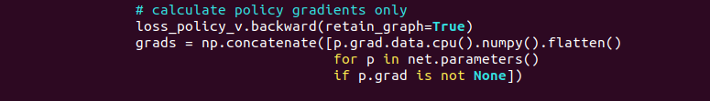
A2C on Pong
Grads는 텐서보드 기록용(평균 분산 최댓값 구할 때 쓴다)

Slide 23
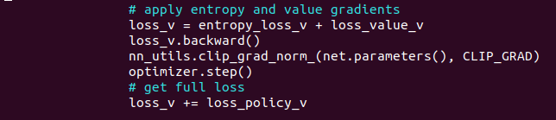
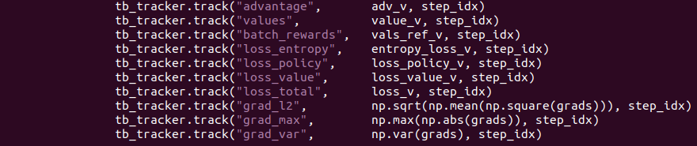
A2C on Pong
Backpropagation(loss_v) → clip gradients → update net by our optimizer
For tensorboard

Slide 24
Result
Converge 성공
Parameter tuning 때는 한번에 하나만 건드린다.
책에서 시도한 건
Learning rate ↑(0.003에서 1시간으로 최소)
Entropy beta ↑(0.02~0.03그 사이에)
Change the count of environments
아마 커질수록 좋다고 하는데 운이 많이 좌우하는 것 같다.
Tweak the size of the batch(32에서 최소)

